Slide 1
Bastón Inteligente
con Visión por Computadora
🦯
Sistema de Detección de Obstáculos en Tiempo Real
Asignatura: Inteligencia Artificial — Semestre IX Programa: Ingeniería Mecatrónica Universidad: Universidad Militar Nueva Granada
Grupo: Alejandro Montes, Juan Manuel Rodríguez y Andres Camacho
Pipeline: YOLOv8 · Qwen3-VL · TTS Reactivo · Telemetría IEEE

Slide 2
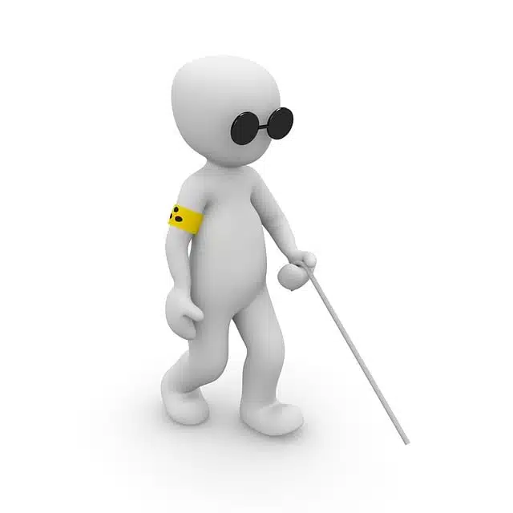
INTRODUCCIÓN
Contexto
Problema
Las personas con discapacidad visual enfrentan riesgos cotidianos de colisión con obstáculos. Los bastones convencionales solo detectan objetos al nivel del suelo y no ofrecen información semántica del entorno.
Propuesta
Un sistema de visión artificial offline que analiza el entorno en tiempo real usando Edge AI, emite alertas de voz y cuantifica su propio desempeño. El sistema también puede transferirse a robots móviles de última milla.
📷 Foto/pantallazo del contexto
o imagen ilustrativa
Importancia de la práctica
Integra IA generativa, visión por computadora, accesibilidad y optimización de hardware móvil en un solo pipeline operativo.

Slide 3
INTRODUCCIÓN
Objetivos
Objetivo General
Implementar y evaluar un prototipo offline de asistencia visual que detecte riesgos cercanos y genere alertas estructuradas para el usuario usando inferencia local.
Objetivos Específicos
1
Construir un flujo local de captura de keyframes, preprocesamiento e inferencia con modelo compacto.
2
Generar salidas estructuradas (peligro, tipo de evento, posición, distancia) y traducirlas a retroalimentación auditiva o háptica.
3
Medir latencia, estabilidad, memoria y tasa de aciertos; proponer optimizaciones como cuantización o reducción de muestreo.

Slide 4
MARCO TEÓRICO
Tecnologías Clave
YOLOv8s
Qwen3-VL 2B (VLM)
Detección de objetos en tiempo real. 80 clases COCO. Latencia ~100–150 ms en CPU. Devuelve bounding boxes y confianza pero no razona sobre el contexto.
Visual Language Model local vía Ollama. Razona visualmente sobre la escena: "la silla está a tu derecha, el pasillo despejado". Más lento (2–8 s), corre cada 4 s en hilo separado.
Edge AI / Inferencia Local
TTS — PowerShell SAPI5
Pipeline completamente offline. Sin enviar datos a la nube. Optimizable con cuantización INT8, modelos compactos (MobileNetV2/V3) y ajuste de frecuencia de muestreo.
Alertas de voz en Windows. Se usa PowerShell en lugar de pyttsx3 para evitar corrupción de estado COM en hilos secundarios. Cola FIFO con descarte de mensajes obsoletos.

Slide 5
MARCO TEÓRICO
Pseudo-Profundimetría y Niveles de Riesgo
Sin sensor LiDAR ni cámara estéreo, el sistema estima distancia midiendo el área relativa de cada bounding box respecto al frame:
tamaño_relativo = (ancho_caja × alto_caja) / (ancho_frame × alto_frame)
Rango | Etiqueta | Nivel de Riesgo | Frecuencia de Alerta
Área > 15% del frame | CRÍTICO | 🔴 Alto | Cada 1.5 – 3 s
Área 4 – 15% | Cerca | 🟠 Medio | Cada 4 s
Área < 4% | Lejos | 🟢 Bajo | Solo al cambiar estado
Rango | Etiqueta | Nivel de Riesgo | Frecuencia de Alerta
Área > 15% del frame | CRÍTICO | 🔴 Alto | Cada 1.5 – 3 s
Área 4 – 15% | Cerca | 🟠 Medio | Cada 4 s
Área < 4% | Lejos | 🟢 Bajo | Solo al cambiar estado
Las alertas de voz se emiten en un hilo daemon independiente con cola FIFO que descarta mensajes obsoletos para garantizar inmediatez.

Slide 6
PROCEDIMIENTO
Arquitectura del Sistema — Pipeline de Hilos
Hilo Cámara
HUD + Benchmark
Captura continua MJPEG
Descarta buffer → 0 latencia
Dibuja latencia, FPS y alerta VLM
Registra métricas en CSV IEEE
Hilo Principal (YOLO)
Hilo Audio (TTS)
YOLOv8s por frame
Detección + bounding boxes
Nivel de peligro inmediato
Cola FIFO → PowerShell SAPI5
Descarta mensajes obsoletos
Hilo VLM (Qwen3-VL)
Cada 4 s en daemon
Contexto semántico visual
JSON: {peligro, alerta_voz}
📷 IP Webcam → MJPEG Stream

Slide 7
PROCEDIMIENTO
Etapas de la Práctica
01
Preparación del conjunto de pruebas
Seleccionar 3–5 escenas con obstáculos, desniveles y trayectorias despejadas. Anotar manualmente el riesgo esperado en cada caso.
02
Implementación del Pipeline Local
Captura por keyframes → preprocesamiento OpenCV → inferencia YOLOv8s → JSON con {peligro, tipo, posición, distancia}.
03
Integración de Alertas al Usuario
Traducir salida estructurada a mensajes cortos de audio (TTS SAPI5) y/o patrones hápticos. Asegurar respuesta inmediata.
04
Medición y Optimización
Registrar FPS, latencia por frame, RAM, falsas alarmas. Probar ≥1 optimización: cuantización, reducción de muestreo o modelo más compacto.
05
Informe y Sustentación
Entregar informe IEEE con arquitectura, resultados, evidencia, análisis de fallos y propuesta de mejora.

Slide 8
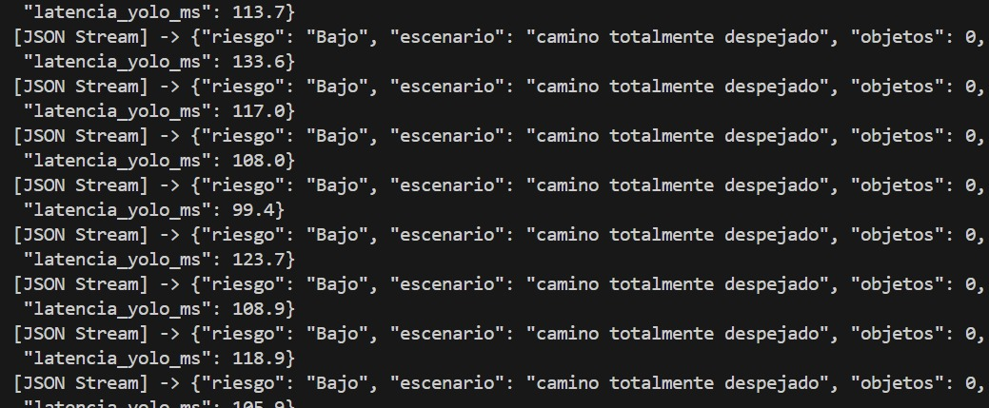
PROCEDIMIENTO
Instalación y Configuración del Entorno
Stack de Software
Python 3.12+ con venv
OpenCV · NumPy · Matplotlib
Ultralytics (YOLOv8s.pt)
Ollama + qwen3-vl:2b (~1.5 GB)
pyttsx3 / psutil / pywin32
📷 Pantallazo: terminal con
instalación / Ollama corriendo
Hardware Mínimo / Recomendado
Componente | Mínimo | Recomendado
CPU | 4 núcleos | 8 núcleos
RAM | 8 GB | 16 GB
GPU | No requerida | NVIDIA (CUDA)
Red WiFi | 2.4 GHz | 5 GHz
pip install opencv-python ultralytics ollama pyttsx3 psutil pywin32
ollama pull qwen3-vl:2b
python pipeline_vision.py

Slide 9
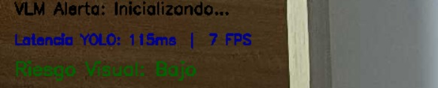
RESULTADOS
Métricas de Desempeño del Prototipo
⚡
🎞️
🧠
🔁
~134 ms
~7 FPS
~312 MB
cada 4 s
Latencia YOLO
FPS promedio
RAM usada
VLM ciclo
por frame (CPU)
procesados por segundo
proceso Python activo
Qwen3-VL asíncrono
Extracto de metricas_vision_ieee.csv (formato real de salida)
timestamp fps inference_ms ram_mb objects event_type danger
1748052123.4 7 134.5 312.4 2 1 person CRITICO, 1 chair Alto
1748052124.1 7 128.1 312.6 1 1 person CRITICO Alto

Slide 10
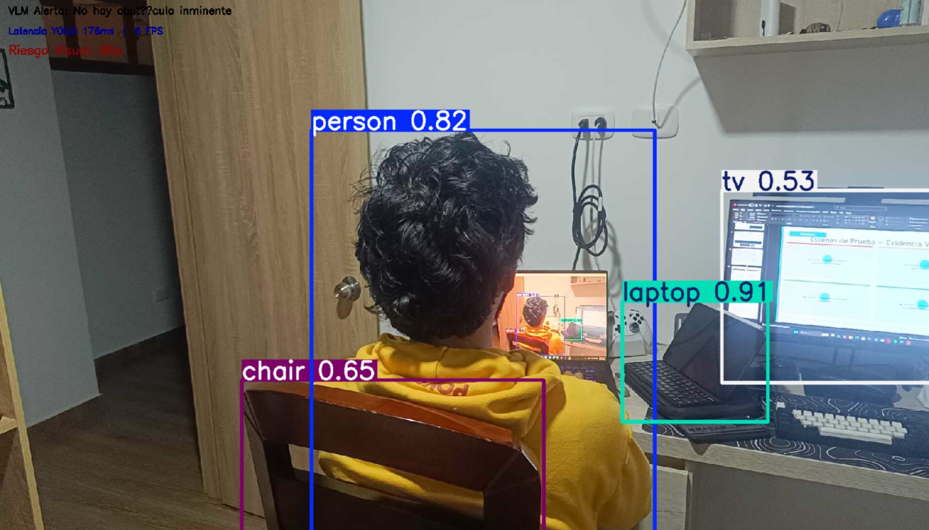
RESULTADOS
Escenas de Prueba — Evidencia Visual
📷 Escena 1: Obstáculo CRÍTICO
(persona a < 15% frame)
⬆ Insertar capturas de pantalla del sistema en ejecución, incluyendo bounding boxes, HUD y alerta VLM.

Slide 11
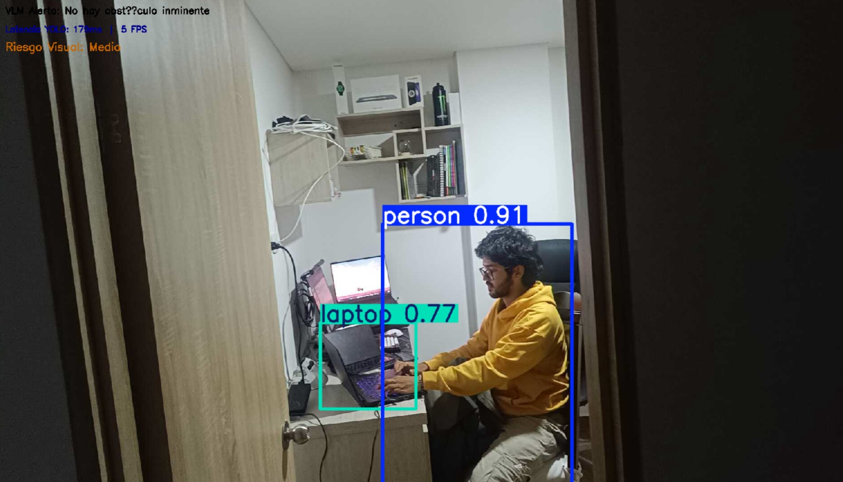
RESULTADOS
Escenas de Prueba — Evidencia Visual
📷 Escena 1: Obstáculo CRÍTICO
(persona a < 15% frame)
⬆ Insertar capturas de pantalla del sistema en ejecución, incluyendo bounding boxes, HUD y alerta VLM.

Slide 12
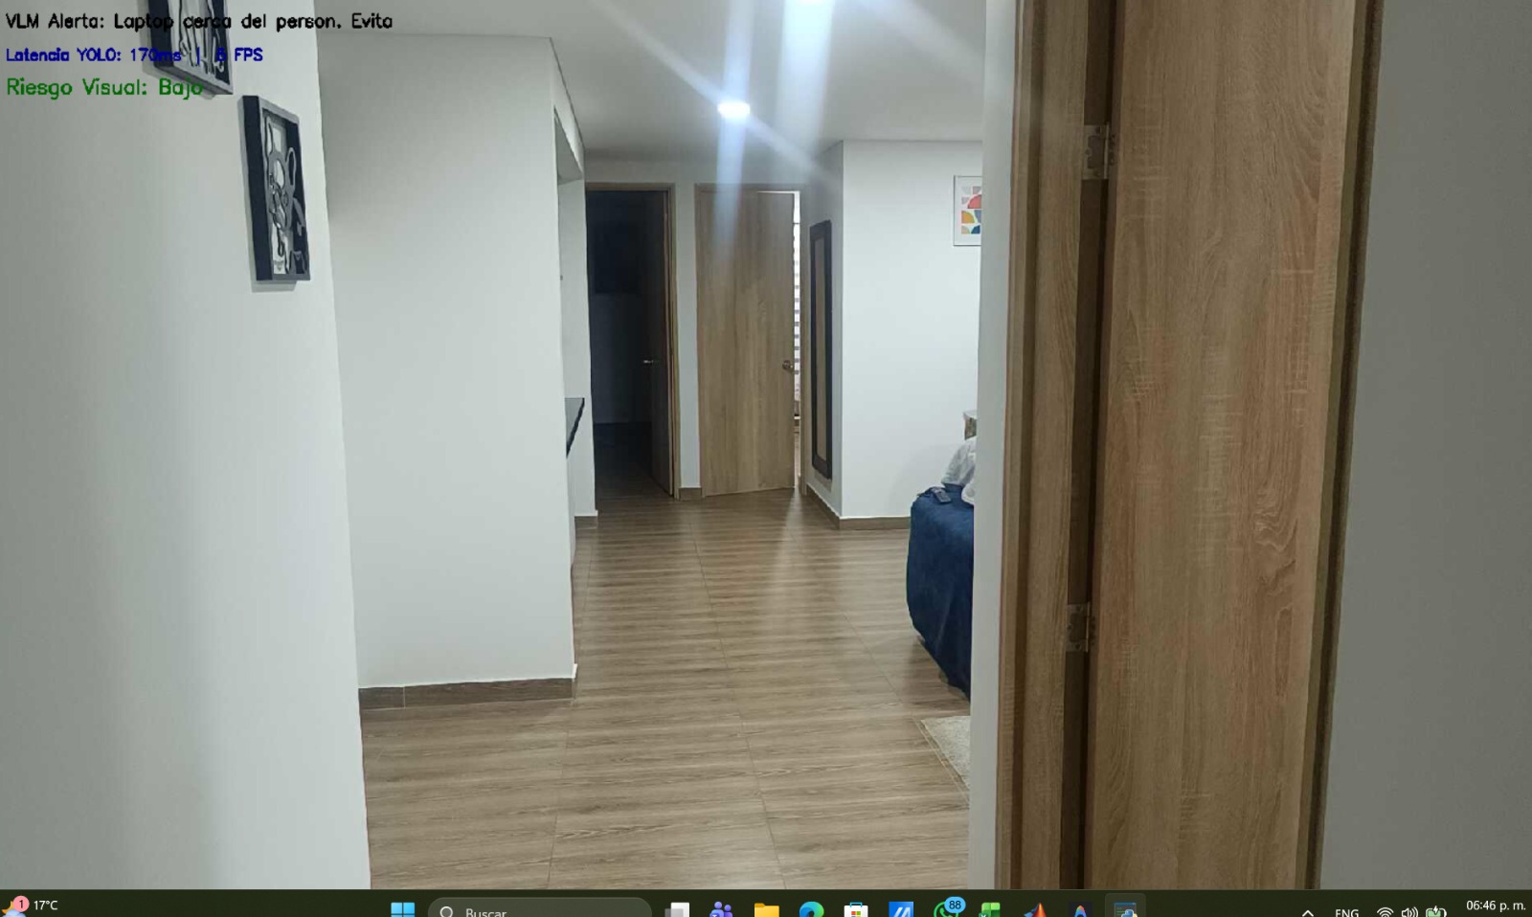
RESULTADOS
Escenas de Prueba — Evidencia Visual
📷 Escena 1: Obstáculo CRÍTICO
(persona a < 15% frame)
⬆ Insertar capturas de pantalla del sistema en ejecución, incluyendo bounding boxes, HUD y alerta VLM.

Slide 13
Análisis de Resultados
ANÁLISIS
Análisis 1 — Desempeño del Prototipo
Análisis 2 — Seguridad Funcional
134 ms de latencia YOLO es viable para movilidad peatonal (~7 fps), aunque no óptimo para desplazamiento rápido.
El ciclo VLM de 4 s da contexto semántico sin saturar la CPU; reducirlo mejoraría la riqueza informativa.
Cambiar yolov8s.pt → yolov8n.pt reduce la latencia ~30% con pérdida moderada de precisión.
La pseudo-profundimetría por tamaño relativo es efectiva en pasillos pero puede fallar con cámaras de gran angular.
Falsos positivos generan fatiga auditiva; el umbral de confianza (0.45) puede calibrarse por tipo de escena.
Falsos negativos en obstáculos pequeños representan el riesgo real más alto para el usuario.
Cola FIFO con descarte prioriza mensajes urgentes eliminando demoras acumuladas.
Para robot móvil de domicilios: latencia aceptable, pero se requeriría sensor de profundidad real y navegación autónoma.

Slide 14
Conclusiones
1
El prototipo satisface los objetivos de percepción local, salida estructurada y tiempo de respuesta aceptable para movilidad peatonal en entornos controlados.
2
La integración de YOLO + VLM enseña a balancear velocidad vs. riqueza semántica: ambos modelos son complementarios y no excluyentes.
3
La cuantización y la reducción de frecuencia de muestreo son optimizaciones efectivas; el paso a hardware embebido requeriría sensor de profundidad real.
4
Para escalar a un robot móvil repartidor se necesitaría localización, cartografía y redundancia de sensores más allá del prototipo actual.

Slide 15
BIBLIOGRAFÍA
Referencias
[1] Google, "Gemma model card," Google AI for Developers, 2026. [En línea]. Disponible: https://ai.google.dev/gemma/docs/model_card
[2] Google, "Gemma 3 model overview," Google AI for Developers, 2026. Disponible: https://ai.google.dev/gemma/docs/core
[3] Google, "PaliGemma model card," Google AI for Developers, 2026. Disponible: https://ai.google.dev/gemma/docs/paligemma/model-card
[4] B. Jacob et al., "Quantization and Training of Neural Networks for Efficient Integer-Arithmetic-Only Inference," in Proc. IEEE/CVF CVPR, 2018, pp. 2704-2713.
[5] M. Sandler et al., "MobileNetV2: Inverted Residuals and Linear Bottlenecks," in Proc. IEEE/CVF CVPR, 2018, pp. 4510-4520.
[6] A. Howard et al., "Searching for MobileNetV3," in Proc. IEEE/CVF ICCV, 2019, pp. 1314-1324.
[7] A. Aladren et al., "Navigation assistance for the visually impaired using RGB-D sensor," IEEE Systems Journal, vol. 10, no. 3, pp. 922-932, 2016.
Lab 3 — Inteligencia Artificial · Ingeniería Mecatrónica · UMNG · 2026

